Slide 1
Capítulo 11
Conjuntos de instruções: modos e formatos de endereçamento

Slide 2
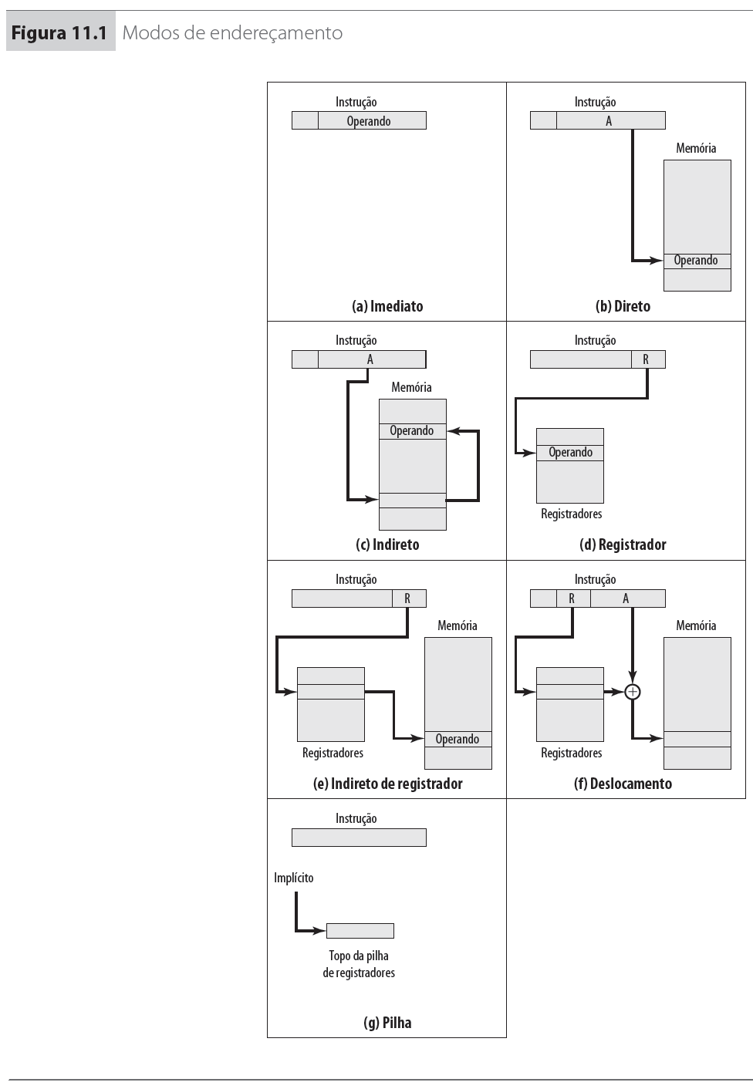
11.1 Endereçamento

Slide 3
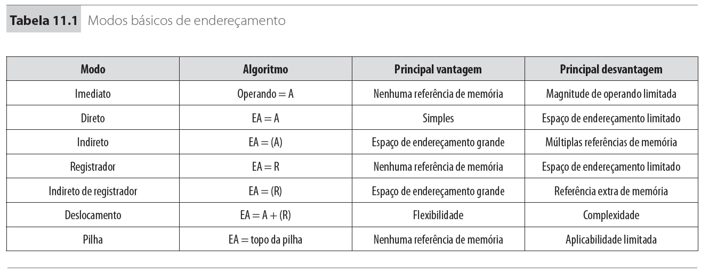

Slide 4
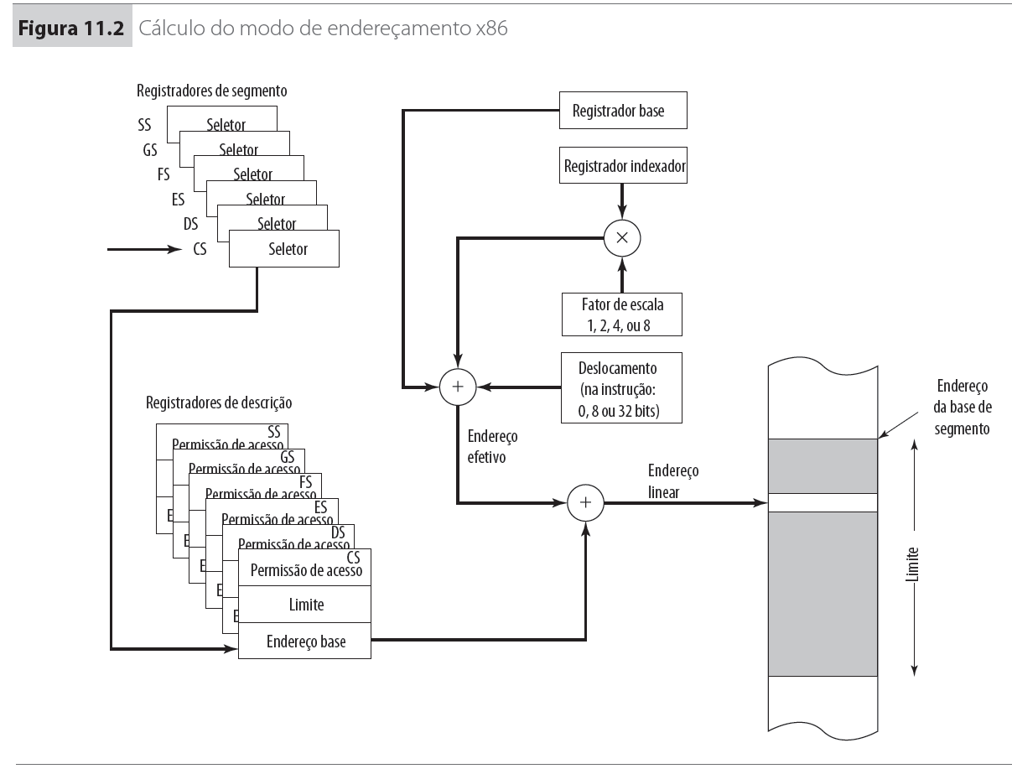
11.2 Modos de endereçamento x86 e ARM

Slide 5
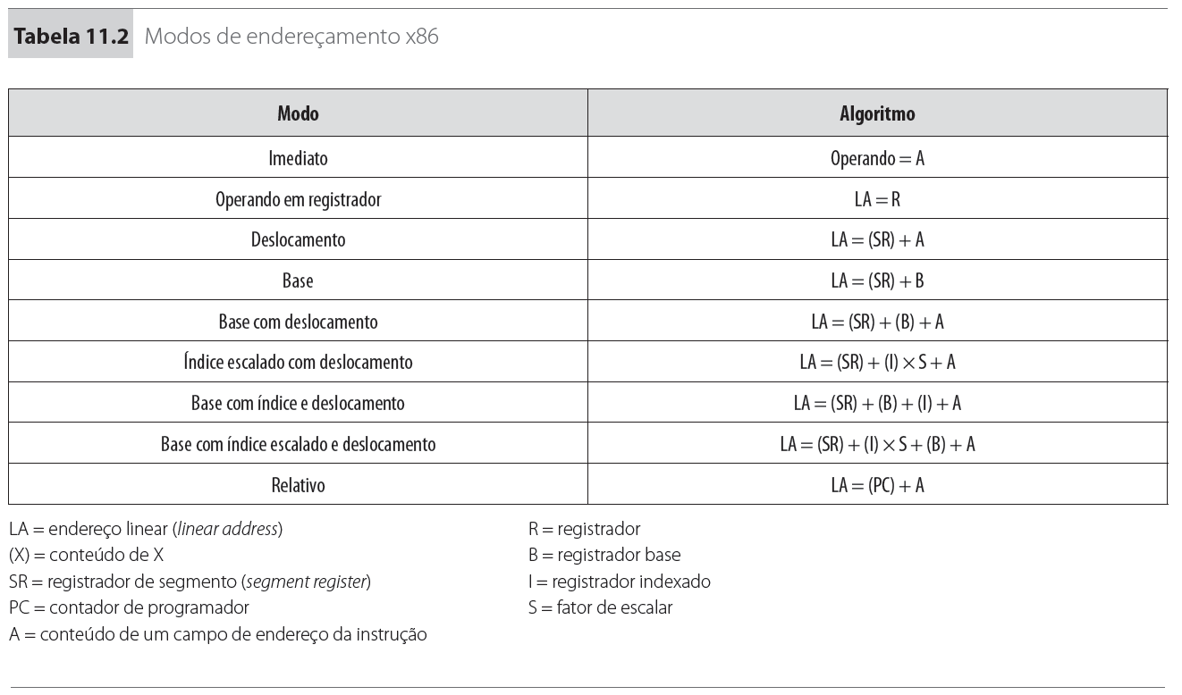

Slide 6
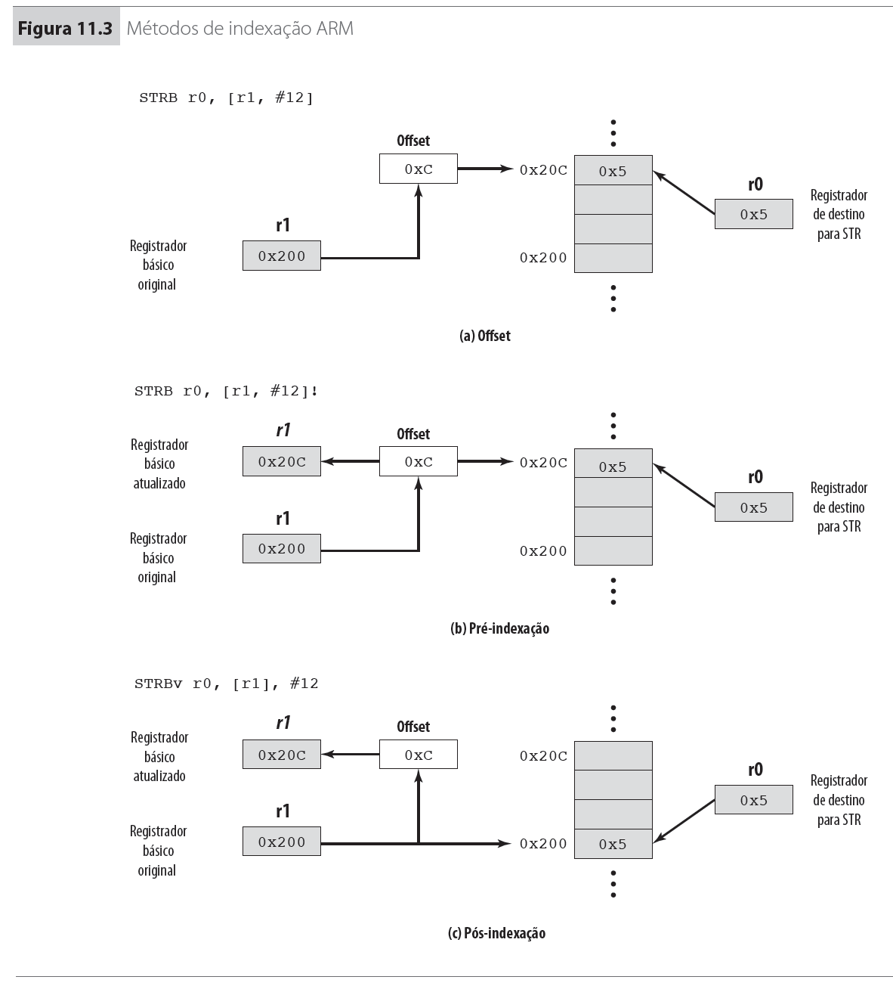
(continua)

Slide 7
(continuação)
(continua)

Slide 8
(continuação)

Slide 9
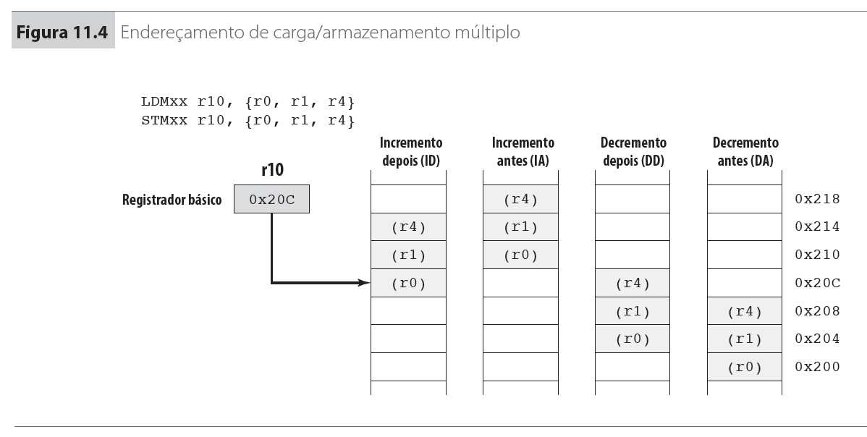
11.3 Formatos de instruções

Slide 10
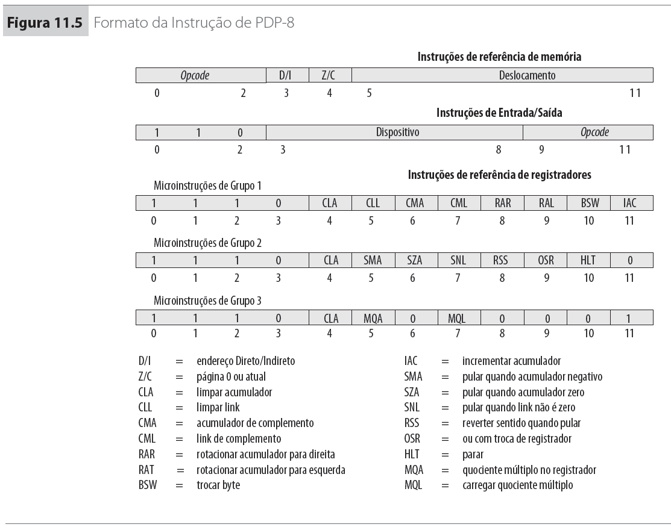

Slide 11
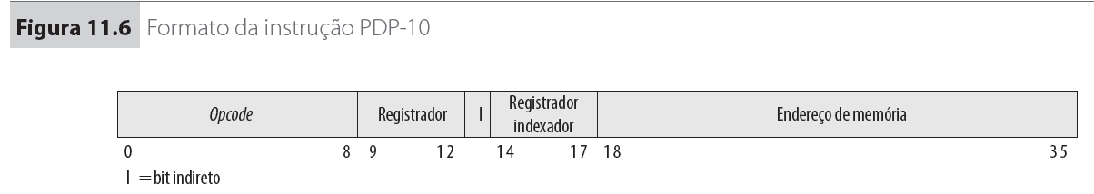

Slide 12
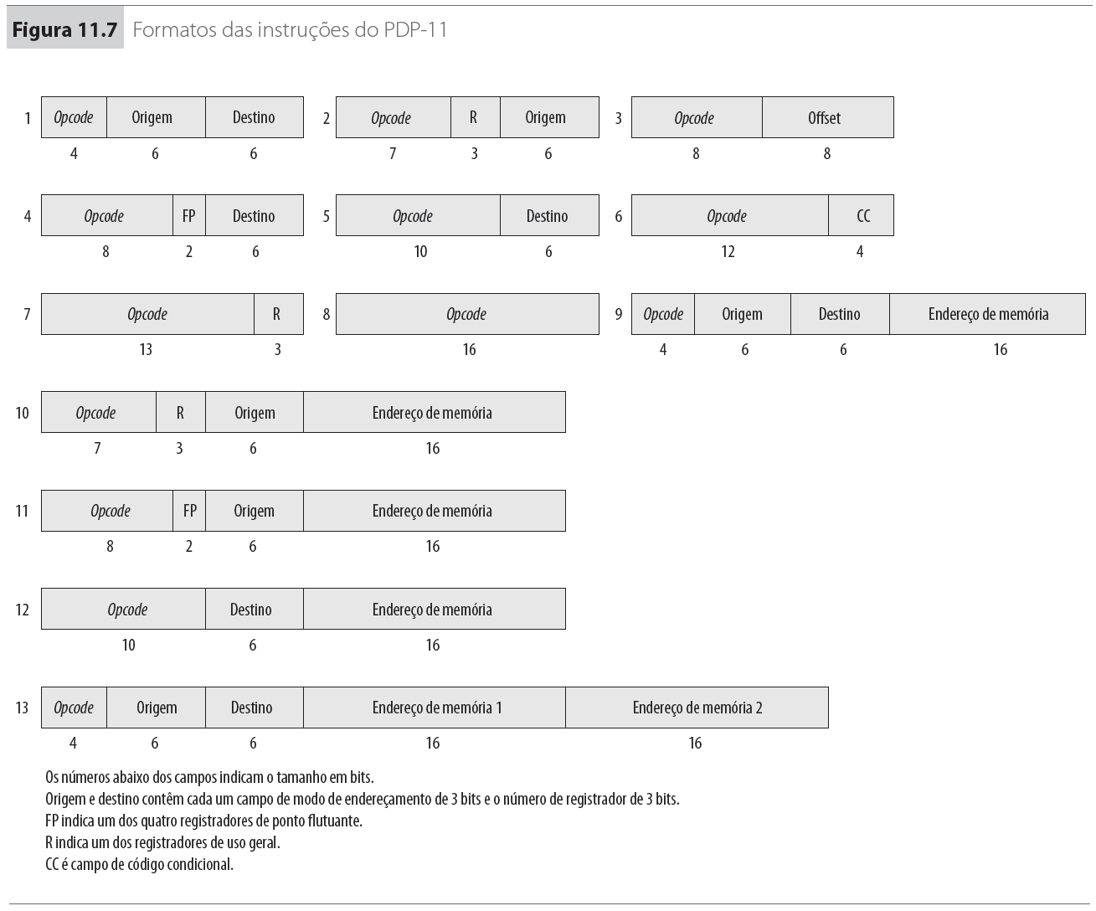

Slide 13
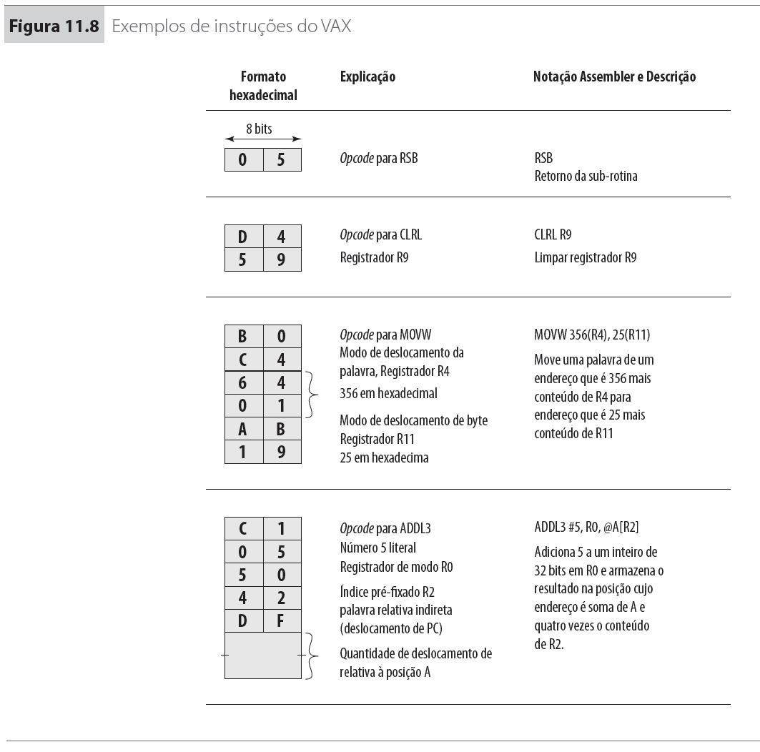

Slide 14
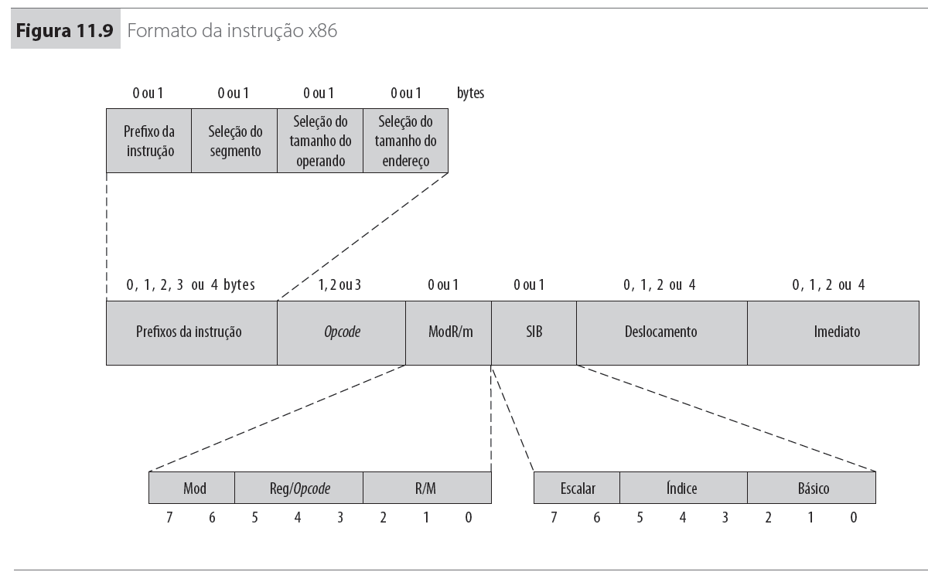
11.4 Formatos de instruções x86 e ARM

Slide 15
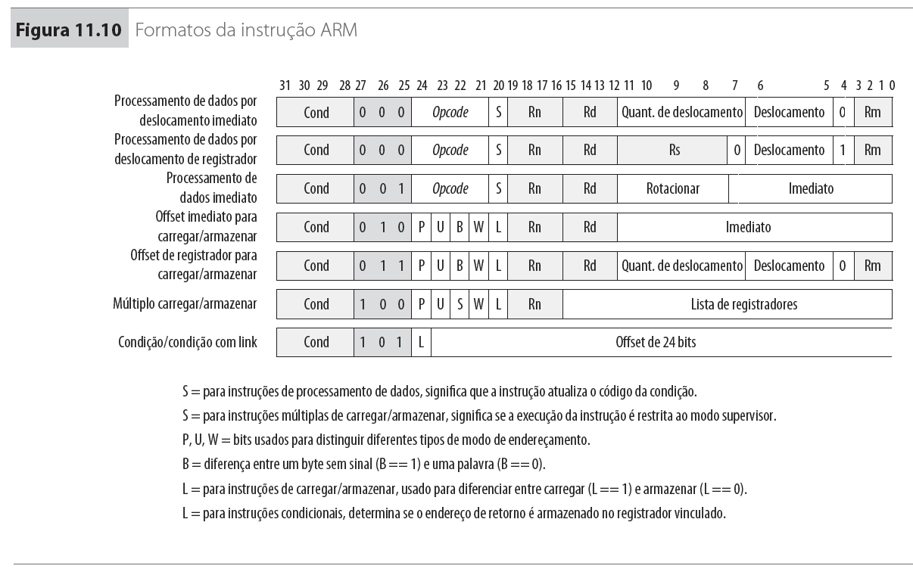

Slide 16
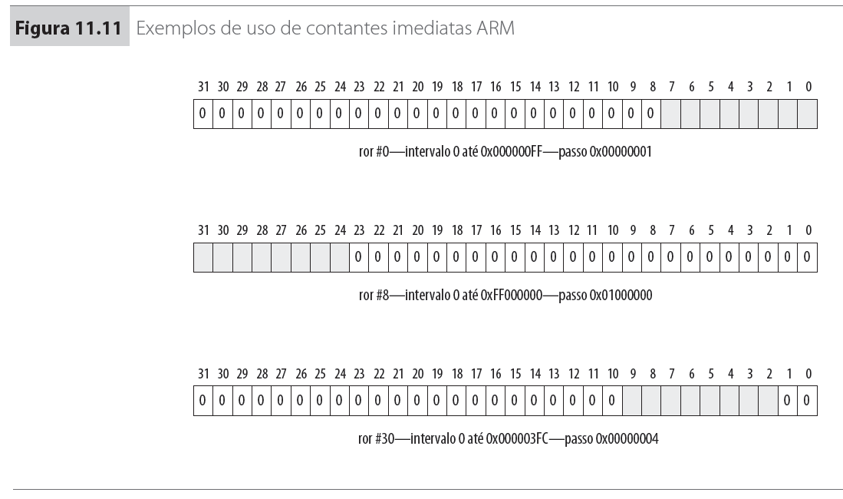

Slide 17
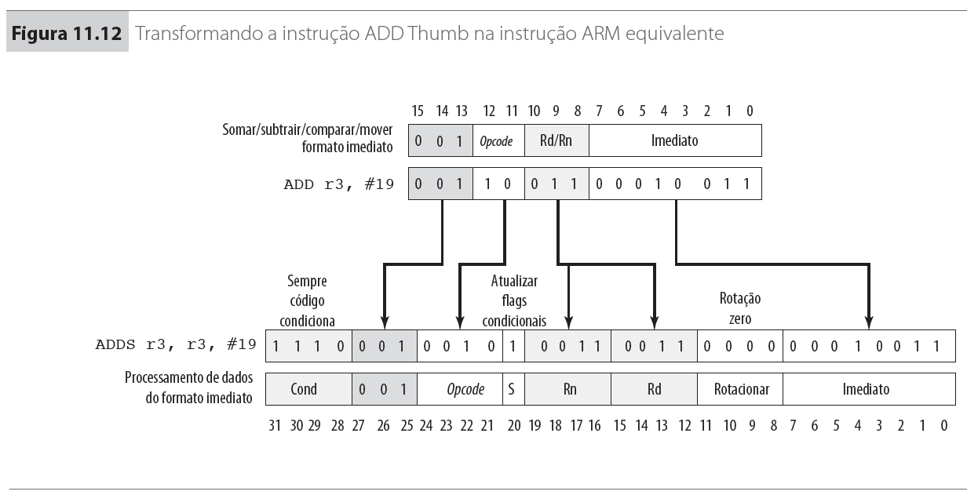

Slide 18
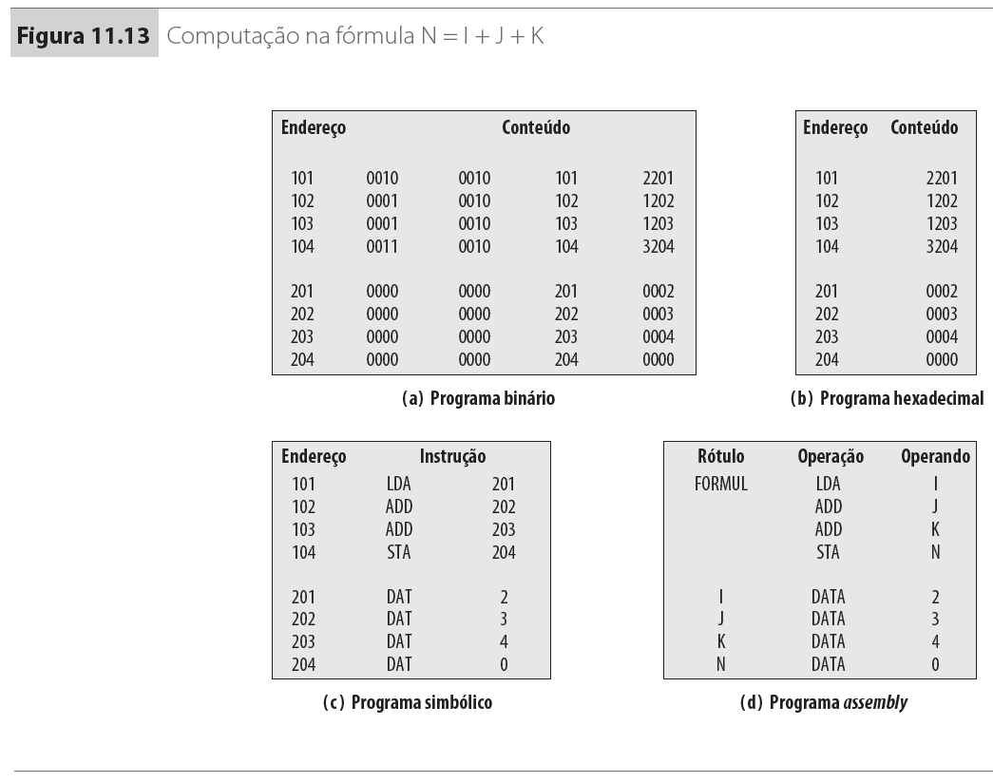
11.5 Linguagem de montagem

